Slide 1
Intégration de la gestion de l’aide aux Foyers Jeunes Travailleurs (FJT) dans l’extranet de la branche Famille (Rencontre avec les fédérations nationales)
CNAF
18 décembre 2023

Slide 2
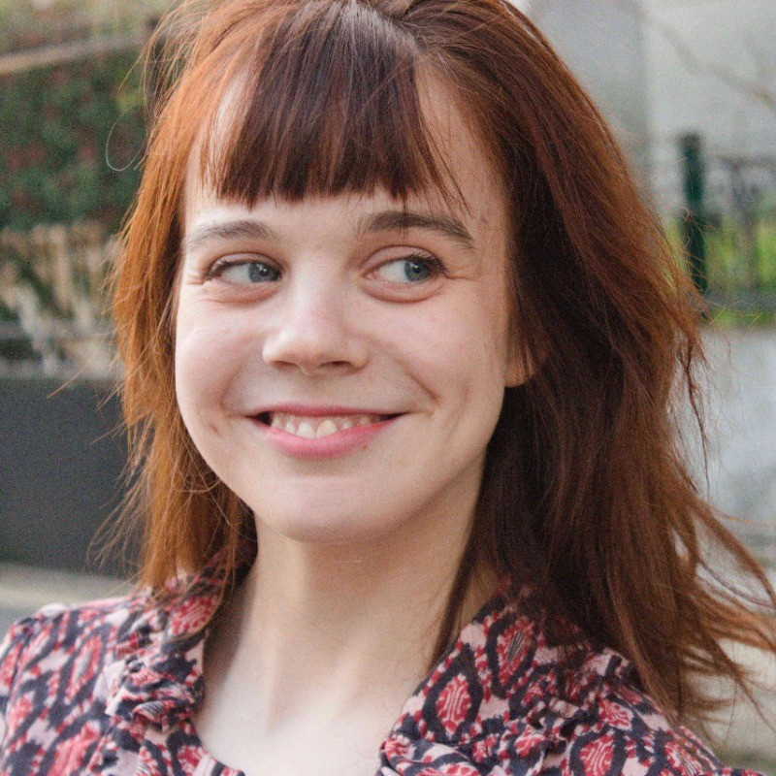
Les intervenants
Stéphanie CHAMBRON
Responsable du pôle MOA AFC Direction des Politiques Familiales et Sociales
Eléonore FAUCHER
Chef de projet au sein du Pôle MOA AFC
Direction des Politiques Familiales et Sociales
Maïa MEUNIER
Conseillère politiques familiale et sociale
Direction des Politiques Familiales et Sociales
Valérie CHOMAT
Chef de projet au sein du Pôle MOA AFC
Direction des Politiques Familiales et Sociales

Slide 3
Les objectifs de ce temps d’échange
1
Présenter le service Afas
2
Expliquer les modalités d’organisation du déploiement du service Afas pour les Foyers jeunes travailleurs
3
Détailler les outils existants pour accompagner le déploiement
4
​Répondre à vos questions

Slide 4
Ordre du jour
PARTIE 1 : présentation du service Afas
Mon Compte partenaire et le service Afas
Les bénéfices du système d’information de l’action sociale de la branche Famille
Le déploiement du service Afas
PARTIE 2 : L’intégration des FJT dans le service Afas
S’habiliter au service Afas
Les données demandées aux Fjt dans le service Afas
PARTIE 3 : L’accompagnement mis en place pour les Caf et pour les partenaires
L’accompagnement déployé pour les Caf
L’accompagnement déployé pour les partenaires

Slide 5
Introduction : contexte politique
Les engagements de la COG 2023-2027 en faveur de la jeunesse :
Structurer une offre d’accompagnement et d’information adaptée aux besoins des adolescents et des jeunes
Favoriser l’accès aux droits et aux services des jeunes et de leur famille
Accompagner l’autonomie des jeunes
Les engagements de la COG en faveur du logement des jeunes :
Poursuite du développement des Fjt avec le financement de 3 000 nouvelles places
A compter de 2024, évolution du taux de co-financement de la PS qui passe de 30 à 31,8% (+6%) et revalorisation du prix plafond +3,39%
Soutien financier aux dispositifs innovants de logement des jeunes via le Fond Public et Territoire

Slide 6
1. L’extranet « Mon Compte Partenaire »
L’espace du Caf.fr « Mon Compte Partenaire (Mcp) » a pour objectif d’inscrire la totalité des services en ligne à destination des partenaires, dans une logique de bouquet de service, qui seront accessibles par un unique vecteur.
La mise en place de cet Espace Partenaires répond à des enjeux stratégiques institutionnels :
Renforcer le positionnement de la Branche dans la mise à disposition de données auprès des partenaires ;
Fournir des informations fiables aux partenaires dans de bonnes conditions d’ergonomie et de cinématique ;
Sécuriser la gestion des accès attribués aux partenaires.

Slide 7
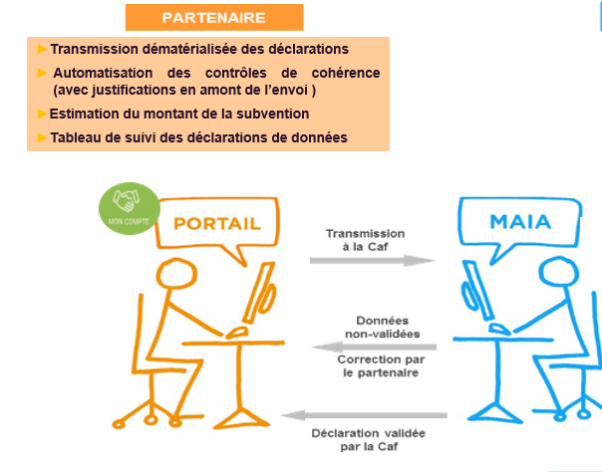
2. Le service Afas, qu’est-ce que c’est ?
Service AFAS : Aides Financières d’Action Sociale
C’est le service proposé dans MCP (accès web) dédié aux partenaires d’action sociale
Ce service offre aux partenaires de l'action sociale la possibilité de :
Effectuer leur déclaration de données en ligne pour bénéficier d'une aide de la Caf ;
Consulter l’avancement du traitement de leur déclaration ;
Visualiser immédiatement une estimation du montant de l’aide.

Slide 8
3. Les bénéfices du Système d’information (SI) de l’action sociale de la branche Famille
Une nouvelle structuration des services dans le SI
Des données demandées au partenaire homogénéisée
Une simplification des échanges avec le partenaire
Mise en place d’une définition nationale d’enregistrement des Foyers jeunes travailleurs dans le SI
La Ps Fjt est traitée dans Maia de la même façon par toutes les Caf
Homogénéisation du nombre de données demandées par les Caf
Les données recueillies permettent de verser la prestation de service
Le service Afas remplace les utilitaires Excel et autres outils de recueil des données utilisés jusqu’à présent par les Caf
Un système d’information simple et évolutif permettant une gestion optimale des financements

Slide 9
4. Le calendrier de déploiement du service Afas
Planning d’intégration des Prestions de service (Ps) dans le service Afas
2018
2020
2022
2024
2019
2021
2023
Accueil de loisirs sans hébergement
Relais petite enfance
Lieux d’accueil enfants parents
Migration Eaje
Médiation familiale
Espaces de rencontre
Espaces de vie sociale
Structures Jeunesse
Aide à domicile
Subvention Chargé de coopération Ctg
Centres sociaux
Foyer de jeunes travailleurs

Slide 10
5. S’habiliter à Mon Compte Partenaire pour accéder au service Afas
Mon Compte Partenaire est un espace personnalisé et sécurisé à destination de chaque partenaire conventionné.
En amont de la mise à disposition des accès,
trois documents contractuels sont à signer entre la Caf et le partenaire :
Un module d’authentification Habpps (Habilitation portail partenaires sécurisé) permet à la Caf d’attribuer les autorisations d’accès pour les personnes morales, mais aussi pour les personnes physiques (bailleurs privés par exemple).
La Caf délègue ou non, en fonction des cas, la gestion des utilisateurs au partenaire. Le niveau de délégation est précisé au niveau du contrat de service entre le partenaire et la Caf.
Les partenaires en mode délégué dans Mcp, doivent affecter le fournisseur de données d’activité, le fournisseur de données financières et l’approbateur de la déclaration.
Une convention d’accès à Mcp
un contrat de services
Un bulletin d’adhésion propre à chaque service

Slide 11
6. Les données demandées aux FJT dans le service Afas (1/3)
A partir de la déclaration de données prévisionnelles 2024, vous ne transmettrez plus vos données par courrier ou courriel, mais directement en ligne dans le service Afas pour bénéficier de la Ps Foyers jeunes travailleurs
Dans le service Afas, les principales données demandées aux partenaires sur les Foyers jeunes travailleurs sont :
Données financières : budget prévisionnel et compte de résultat.
Données d’activité : Nombre de mois d’ouverture, Nombre de places ouvertes, Nombre de places conventionnées avec un tiers (Ase, Pjj, etc), Nombre d’ETP exerçant une fonction de direction.
D’autres données sont demandées une fois par an, au moment de la déclaration de donnée réelle pour :
Réaliser un état des lieux annuel et suivre l’évolution de l’activité des Foyers jeunes travailleurs ;
Ajuster, au plus près des besoins, les politiques mises en œuvre par la branche Famille.
A SAVOIR
Pour chaque exercice, une déclaration prévisionnelle et une déclaration réelle sont à effectuer. Une actualisation en cours d’année peut vous être demandée.

Slide 12
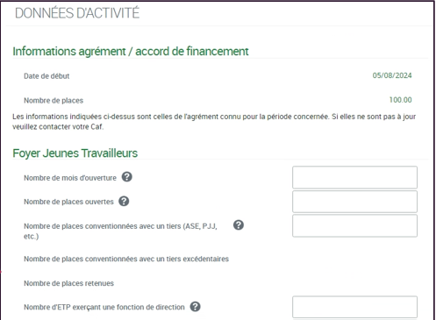
7. Les données demandées aux Fjt dans le service Afas (2/3)
Déclaration de données prévisionnelles
Données de l’agrément pré-remplies
Données obligatoires
Données calculées
Donnée obligatoire

Slide 13
7. Les données demandées aux Fjt dans le service Afas (3/3)
Un outil d’aide proposé au partenaire
Afin de faciliter la collecte des données, et le calcul du nombre d’Etp, un utilitaire est fourni au partenaire pour calculer son nombre d’Etp annuel en fonction des temps consacrés à chaque activité.
L’utilitaire existe sous deux formats : Excel et OpenOffice.
Il sera téléchargeable depuis le service Afas.
BON A SAVOIR
L’ensemble des données à déclarer dans le service Afas est détaillé dans la plaquette de communication destinée aux gestionnaires de Foyers jeunes travailleurs.

Slide 14
8. L’accompagnement déployé auprès des Caf
Une note d’information le 19 octobre 2023 pour :
Expliciter les modalités d’intégration de cette Ps dans Maia et le service Afas
Détailler les modalités de traitement de cette Ps
Des réunions d’accompagnement en région organisées par les Centres de ressource durant le mois d’Octobre.
Des outils d’aide à la prise en main pour les Caf :
Guide utilisateurs
Fiches techniques
Depuis le mois d’Octobre, les Caf se rapprochent des gestionnaires
de Foyers jeunes travailleurs afin de :
Signer les conventions d’accès à Mon Compte Partenaire
Informer les gestionnaires des nouvelles modalités de déclaration de leurs données

Slide 15
9. Les outils déployés pour accompagner les FJT
Au niveau local : Un accompagnement des Caf via l’organisation de réunion et la mise à disposition de documentation
Un guide utilisateur et une plaquette d’information
Des réunions collectives d’information et si besoin, un accompagnement individuel
Des tutoriels vidéo pour accompagner la prise en main
Au niveau national : Un accompagnement de la Cnaf auprès des partenaires, représentants nationaux
Participation aux Comités nationaux partenariaux
Rencontre avec les fédérations nationales

Slide 16
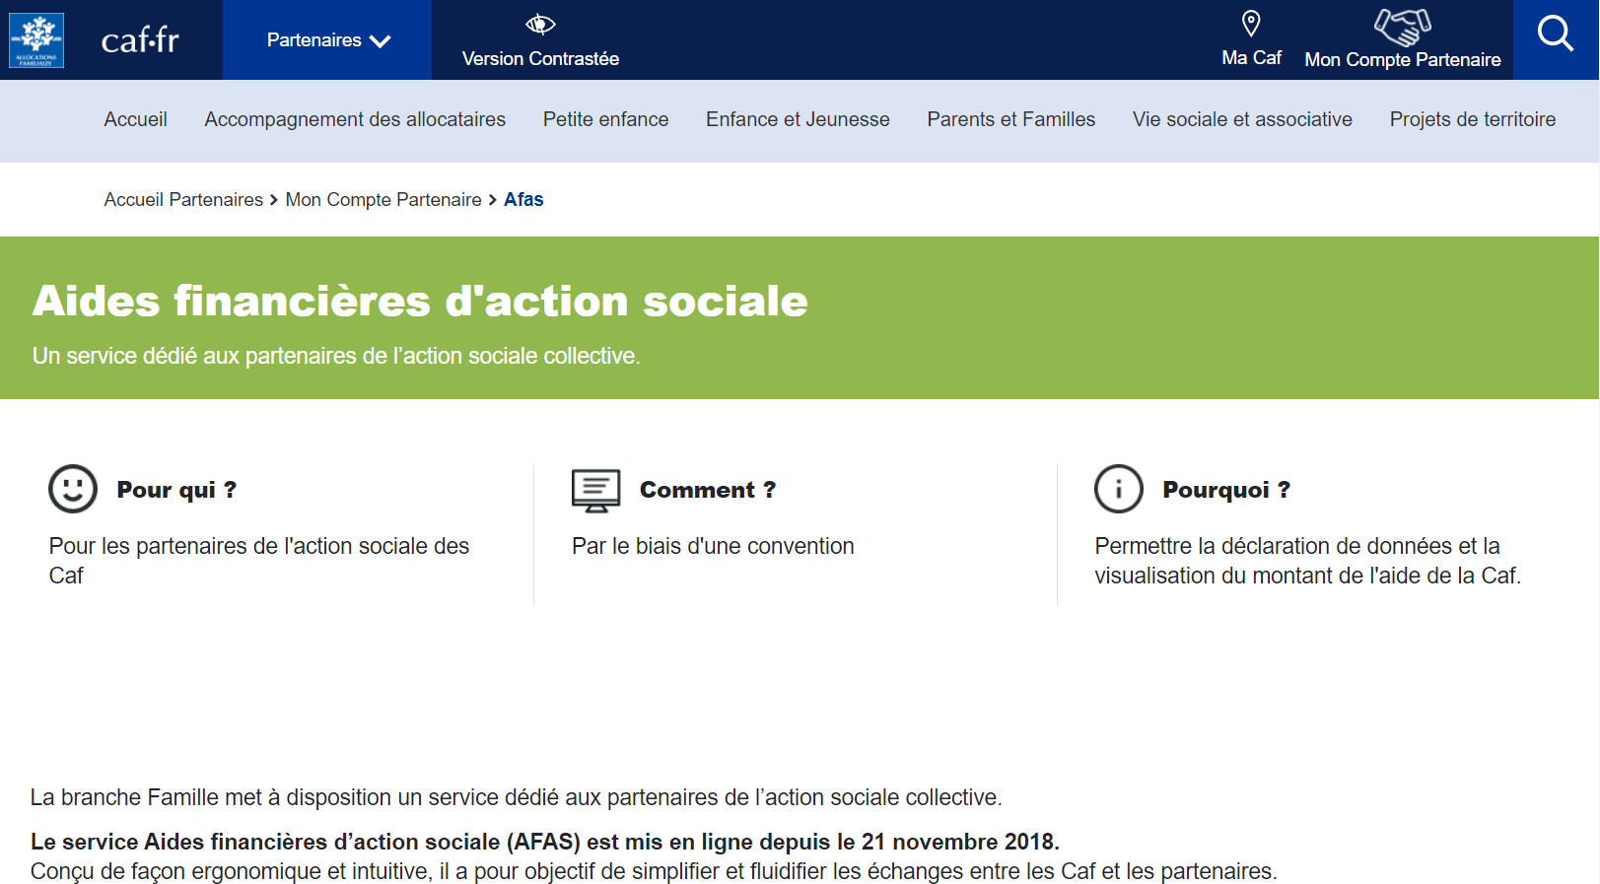
Pour plus d’informations…
La page d’information du service Afas
Le tutoriel « Déclarer ses données »

Slide 17
CONCLUSION
Le support de cette réunion vous sera transmis ainsi que la plaquette de communication
Pour tout autre complément ou question, n’hésitez pas à revenir vers nous

Slide 18
MERCI

